Slide 1
Présentation Tourisme aux Ambassadeurs 19 mai 2022

Slide 2
TOURISME DE LOISIRS
Le tourisme de loisirs à Toulouse, c’est …
Avant la COVID
4,3 millions de nuitées, 3M d’entrées dans les principaux sites
23 000 emplois sur TM : 5-7% du PIB
Fréquentation en hausse les week-ends et été
Mais de fortes marges de progression
2021
Une activité « affaires » doublement impactée
Une reprise inégale mais plus rapide que prévue
La prédominance de la clientèle nationale
2022
Un réamorçage des groupes et des clientèles internationales
Une reprise inégale en fonction des zones et du mix clientèle
Plus de consommation d’activités
L’emploi, un vrai frein à la reprise

Slide 3
Les métiers de l’Agence
MISSIONS :
Promouvoir la destination + Accueillir les visiteurs et leur offrir la meilleure expérience de visite possible + Valoriser le patrimoine = Assurer un développement touristique durable de la destination.
OBJECTIFS :
Renforcer le tourisme de proximité
Allonger les durées de séjour grâce à un positionnement Ville & Campagne (Toulouse camp de base)
Faire de Toulouse une référence en terme d’accueil de tous les publics touristiques :
Mieux connaître nos visiteurs pour mieux répondre à leur demande
Engager les acteurs locaux dans des démarches de qualification
Enrichir l’offre touristique : travailler plus étroitement avec Toulouse Métropole pour intégrer la dimension touristique
CIBLES :
Toulousains / Familles / millenials & seniors actifs
France, Espagne, UK, Allemagne, Belgique

Slide 4
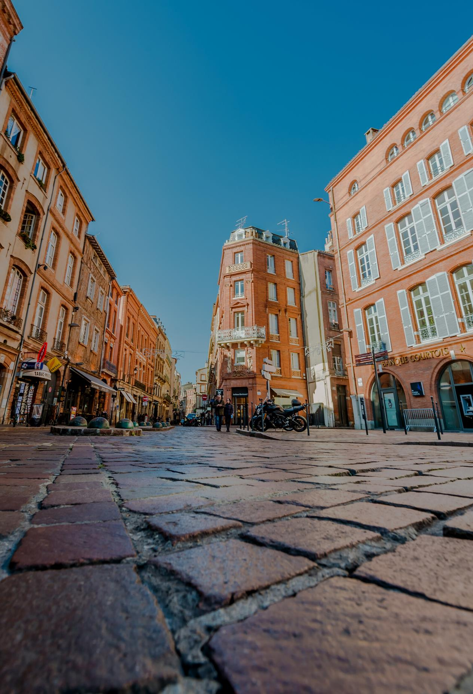
VILLE D’ART ET HISTOIRE
Toulouse pour les amoureux du patrimoine
©HapTag

Slide 5
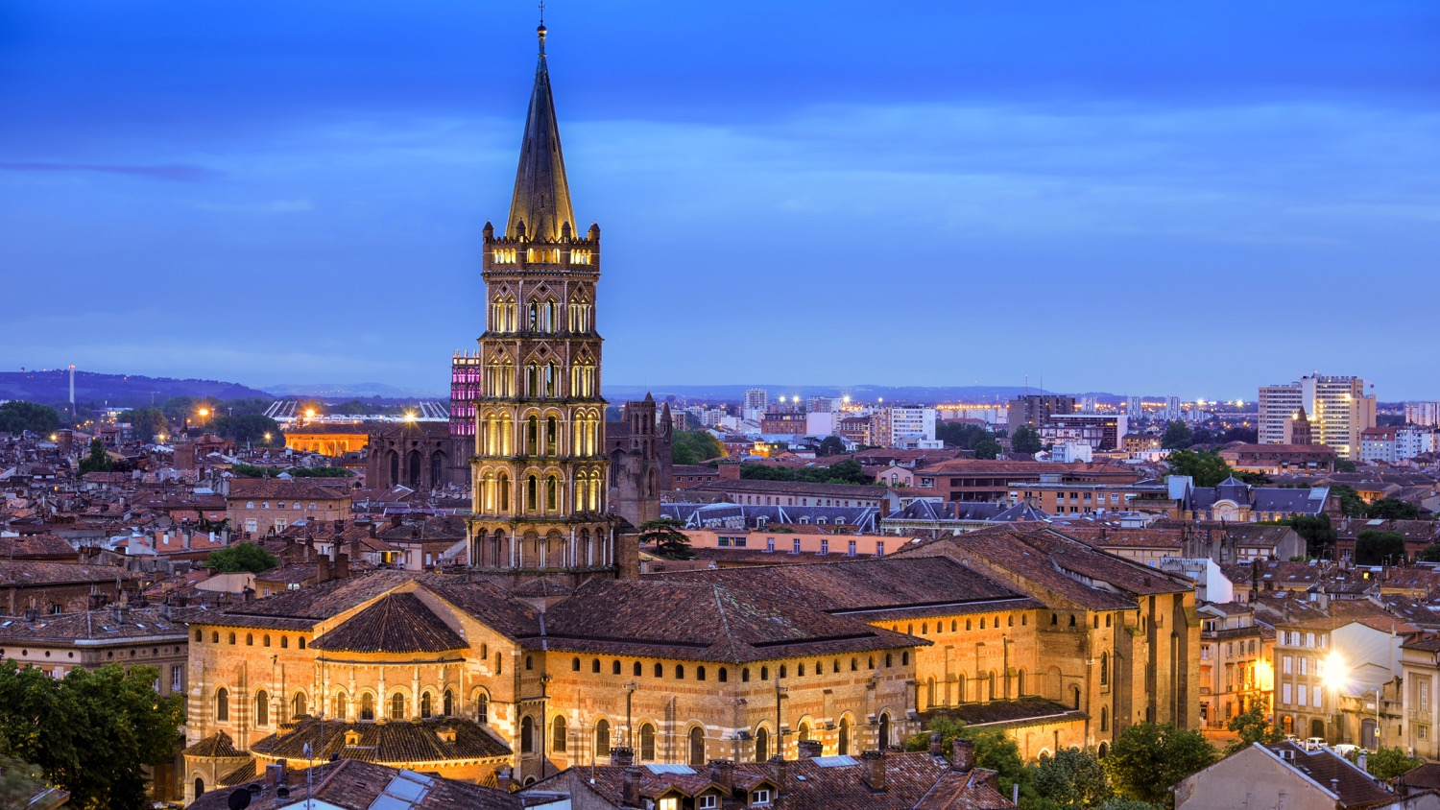
BASILIQUE SAINT-SERNIN

Slide 6
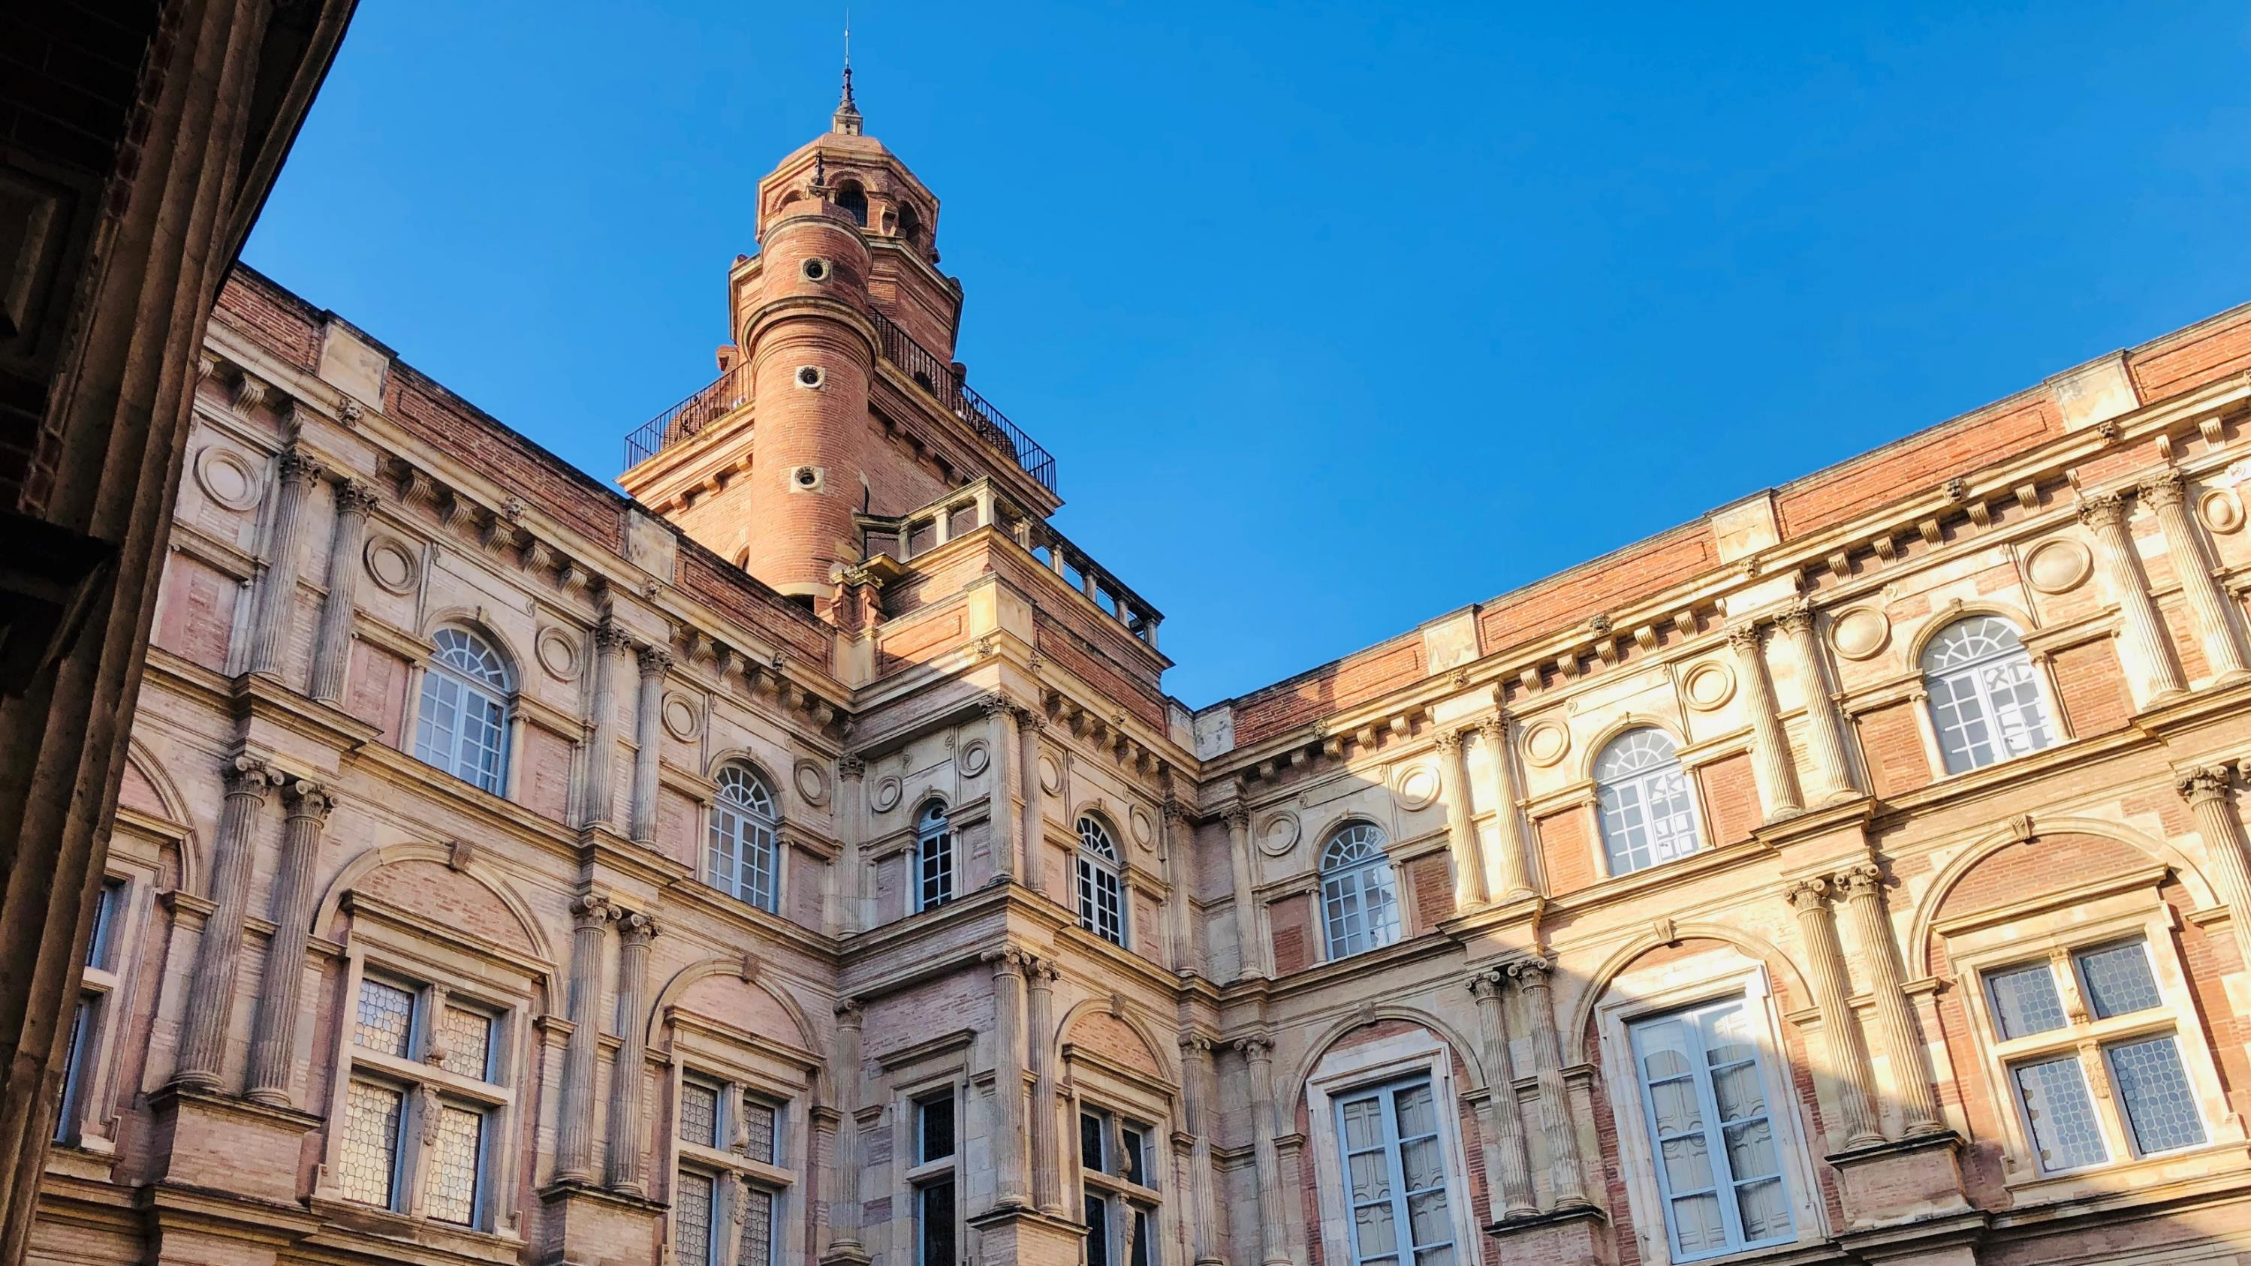
© @na_toulouse
HOTEL D’ASSEZAT

Slide 7
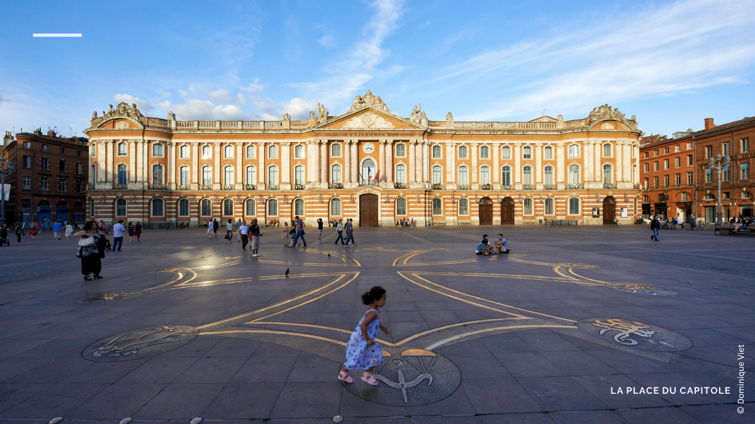
© Dominique Viet
LA PLACE DU CAPITOLE

Slide 8
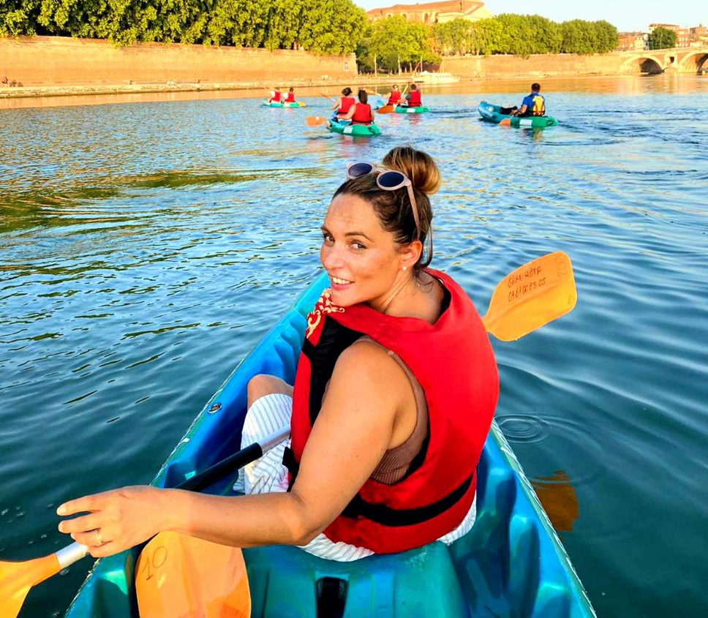
VILLE D’EAU
Toulouse se la coule douce
©HapTag

Slide 9
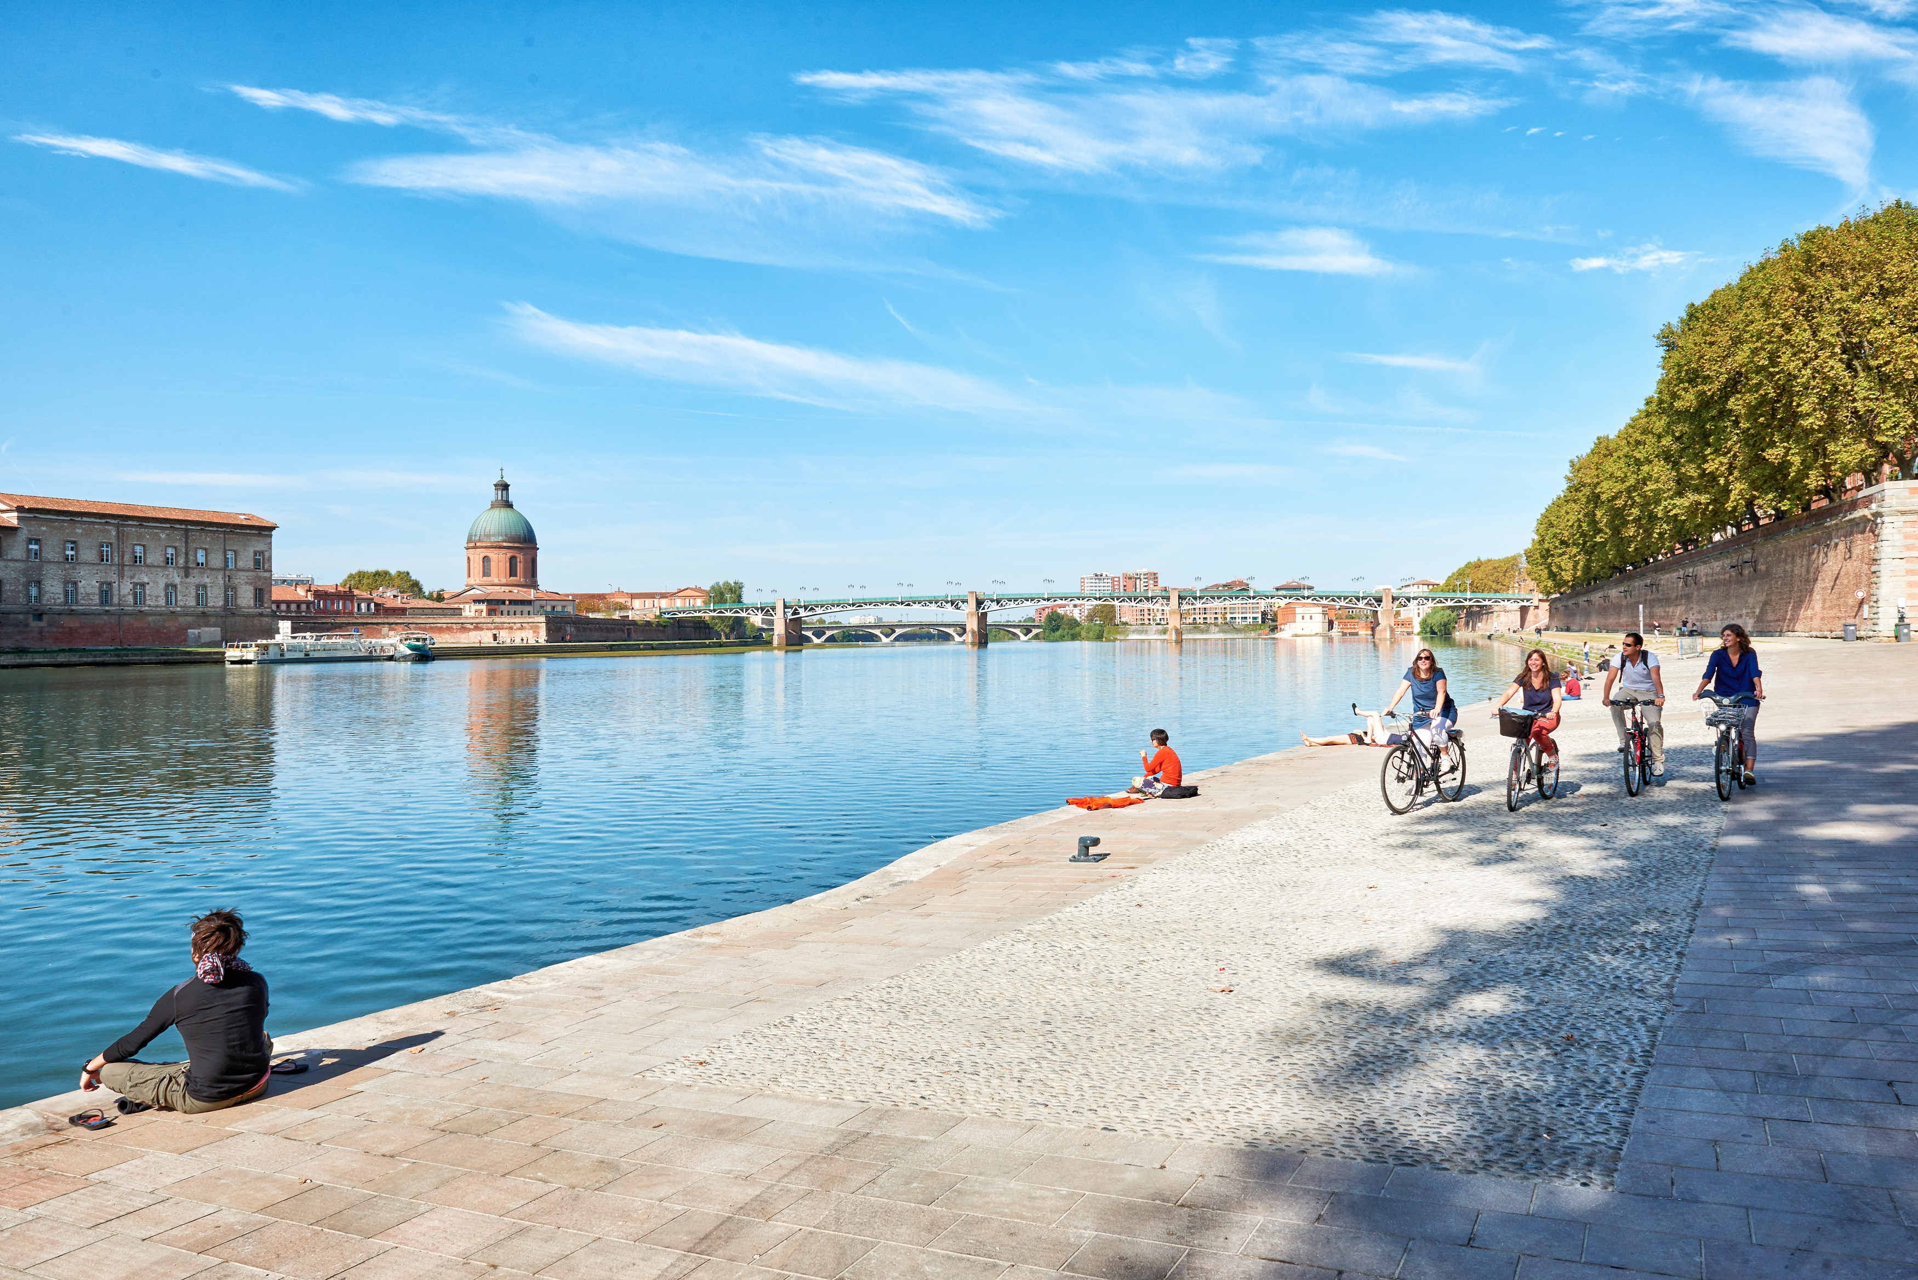
Toulouse, Ville d’eau!
LA GARONNE
© Granhota

Slide 10
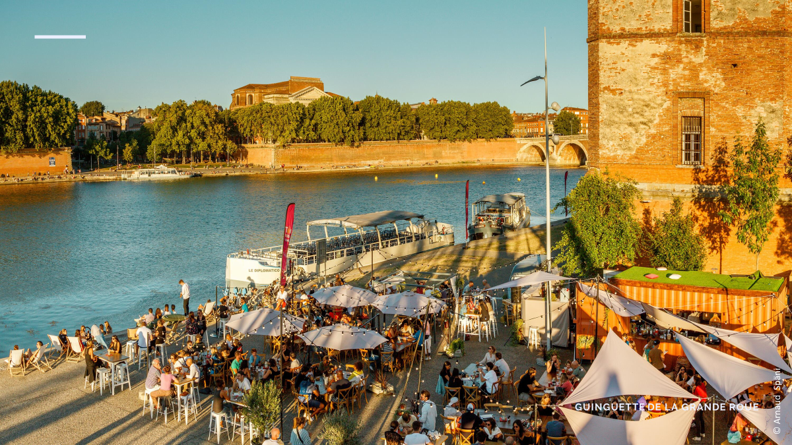
Toulouse, Ville d’eau!
LA GARONNE
© Granhota

Slide 11
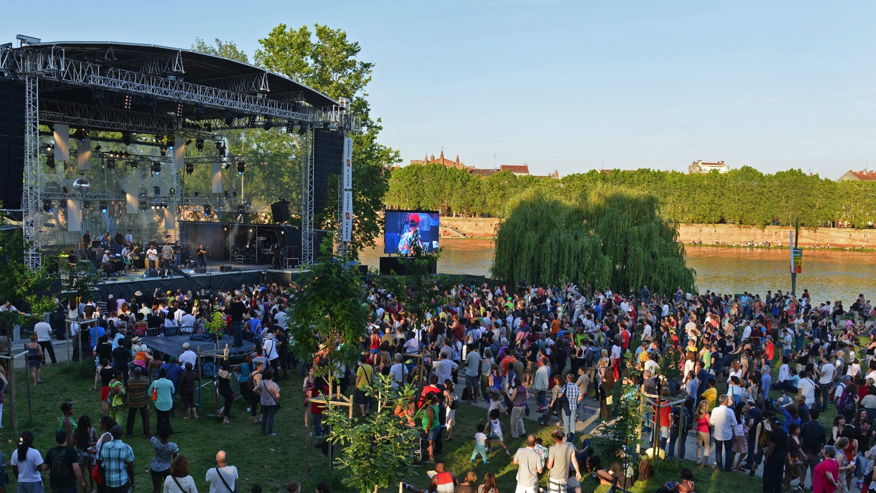

Slide 12
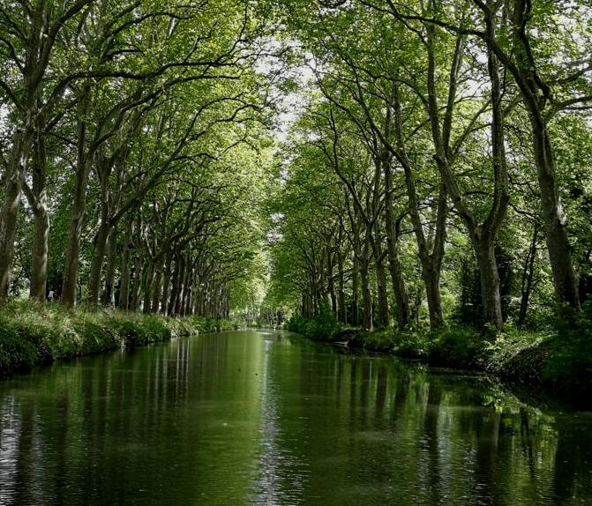
Toulouse Ville d’eau
LE CANAL DU MIDI
© Abigaël Lucas

Slide 13
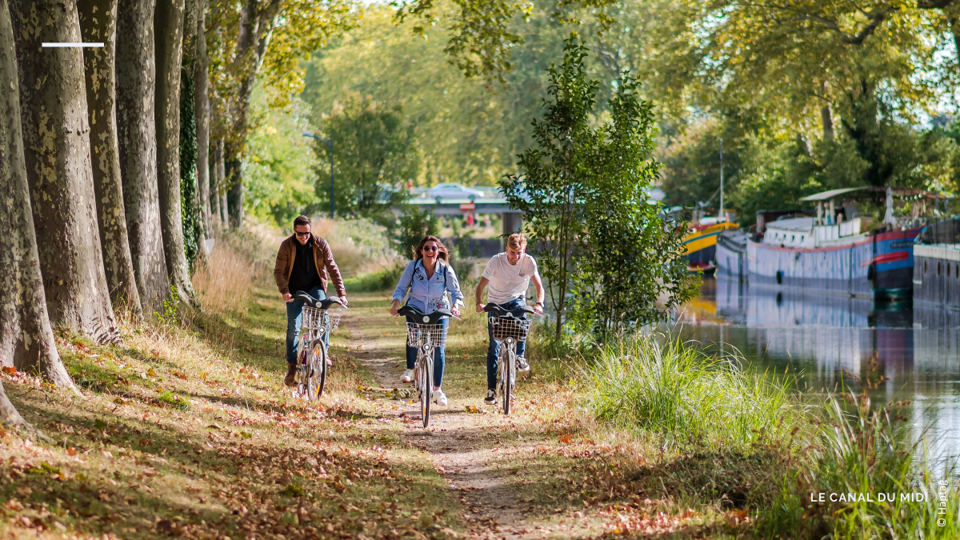
Patrimoine mondial de l'UNESCO
LE CANAL DU MIDI
Vélo et croisières à l'honneur, étapes de charme en chambres d'hôtes sur péniches, activités insolites (cours de Yoga ou de cuisine sur une péniche...) le canal du Midi dévoile tous ses atouts !
© Abigaël Lucas

Slide 14
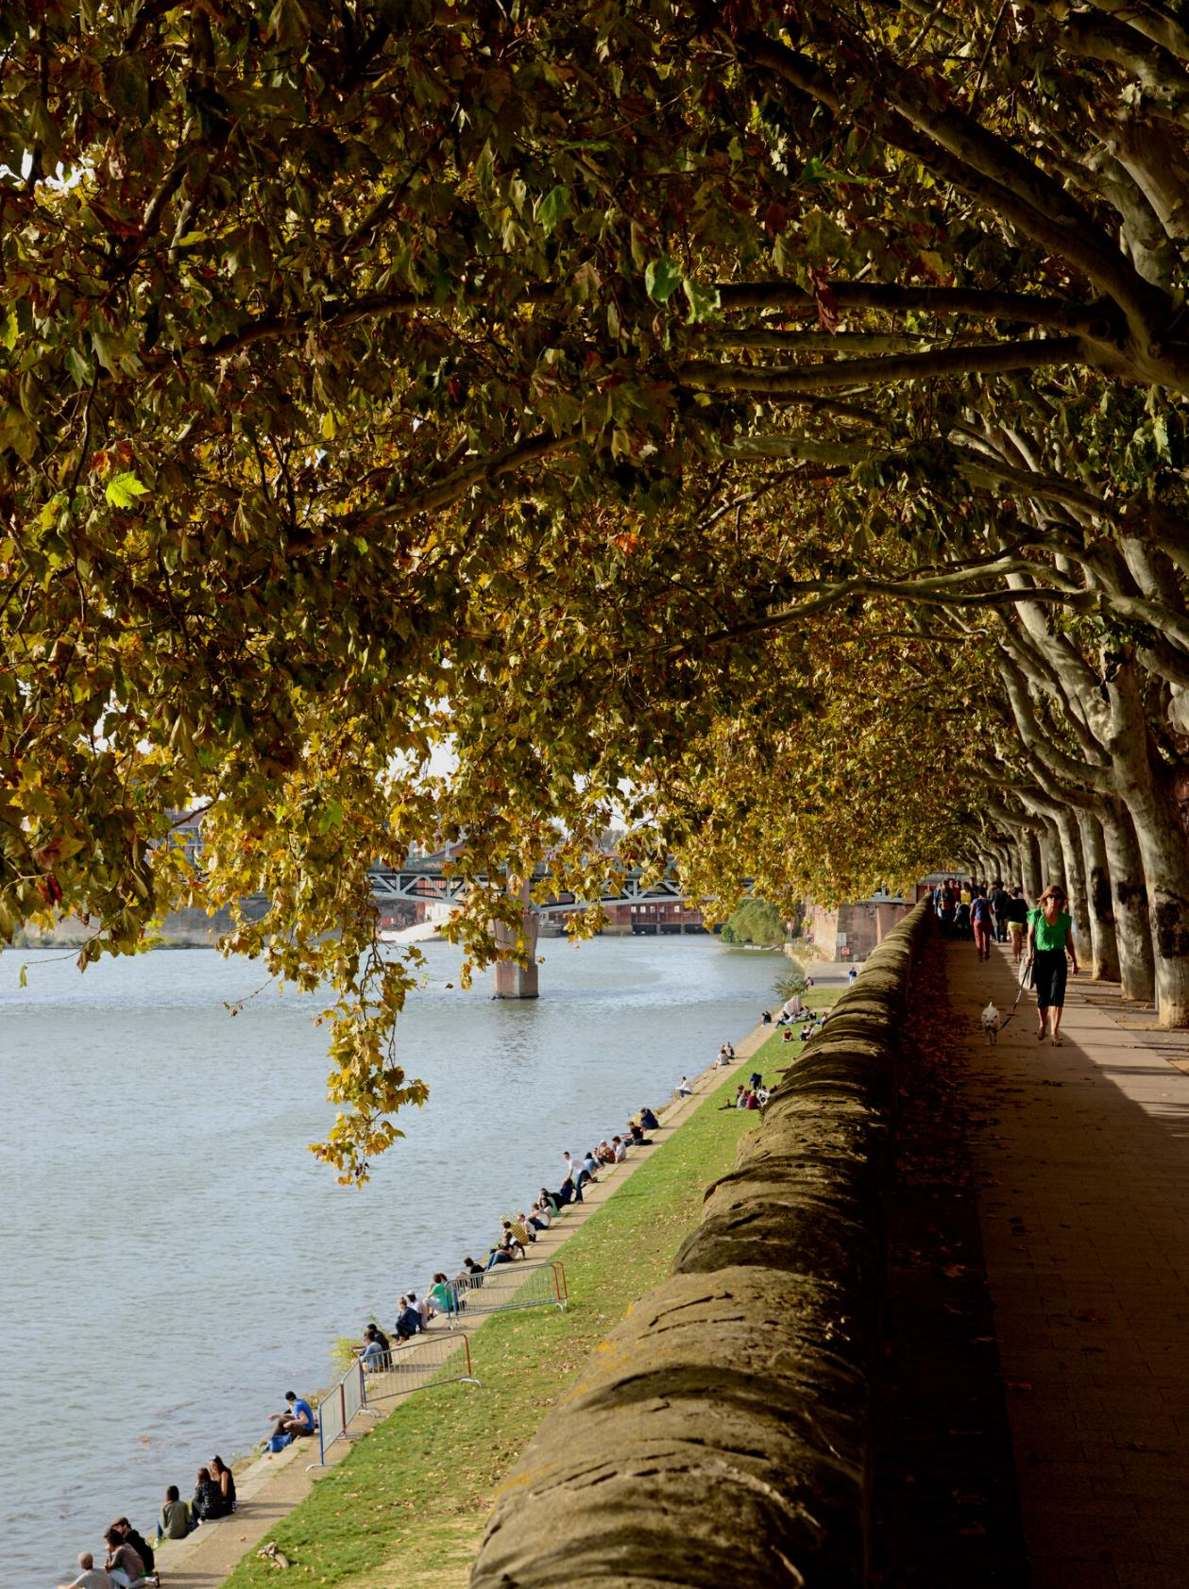
TOULOUSE VERSION NATURE
EN VILLE ET EN DEHORS
Toulouse ne manque pas d'atouts naturels qui font rimer vacances urbaines et grand bol d'air frais. Les activités en plein air ne sont jamais loin, avec des escapades à proximité pour en profiter le temps d’un weekend prolongé ou de longues vacances.
©Patrice Thébault

Slide 15
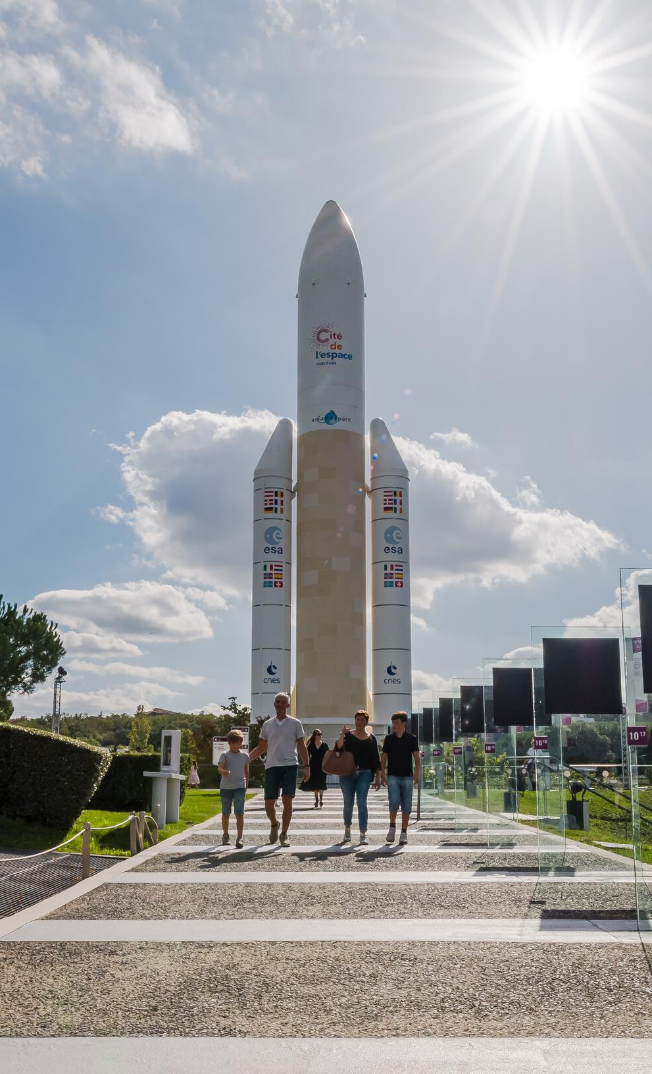
SCIENCES, ASTRO & AVENTURE
Toulouse pour les explorateurs
©HapTag

Slide 16
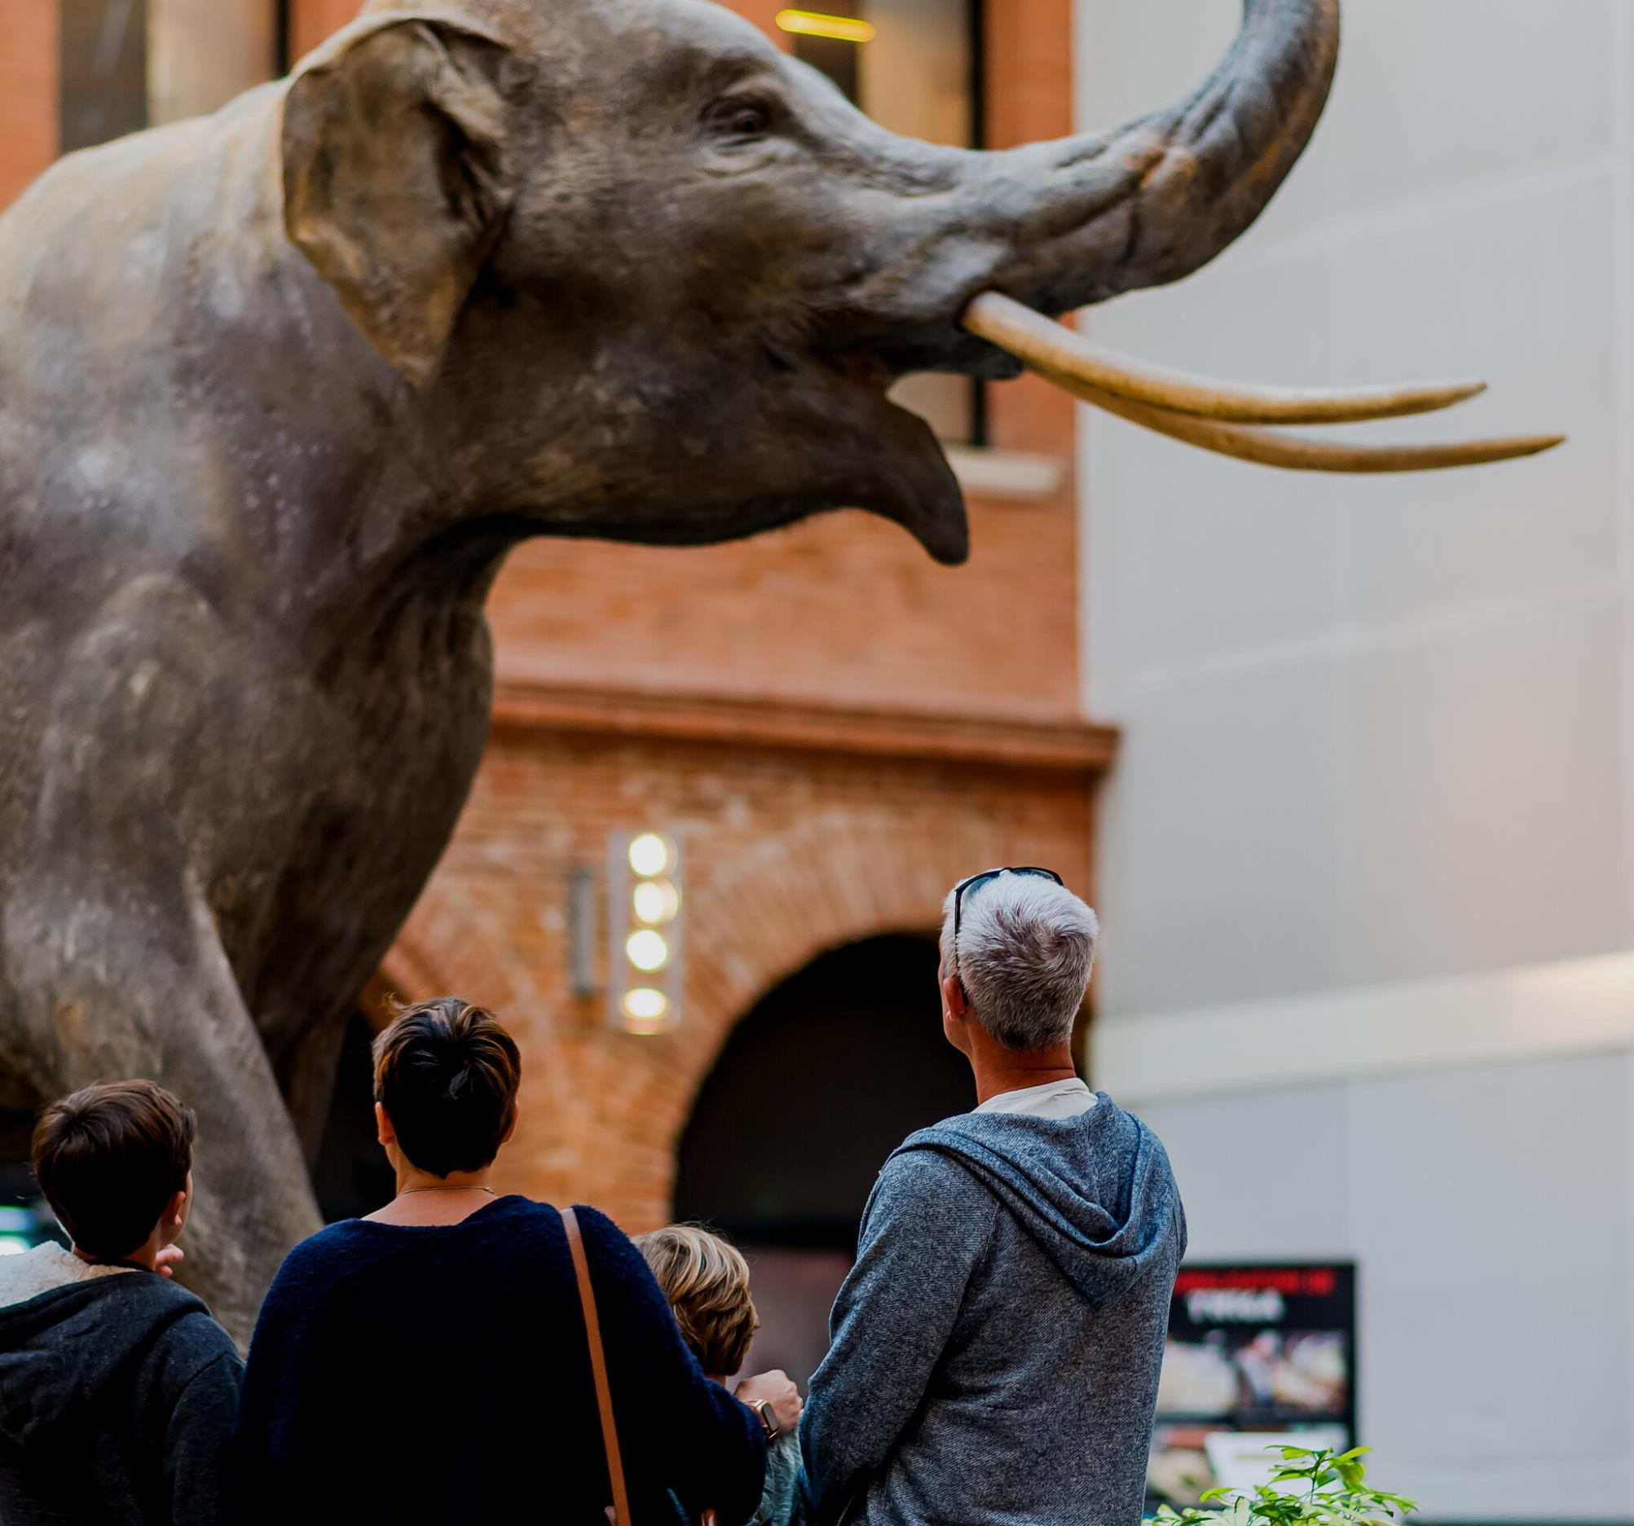
Nature & découvertes
MUSEUM &
QUAI DES SAVOIRS
© HapTag

Slide 17
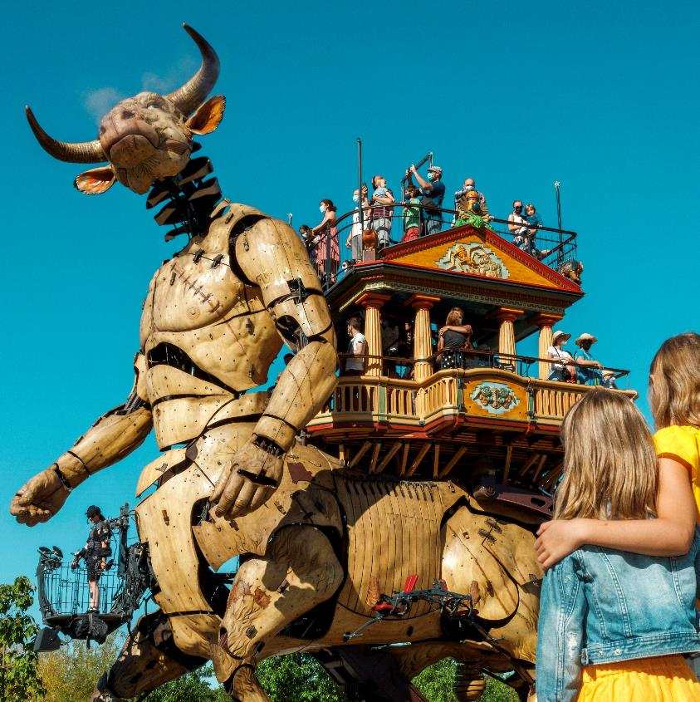
Au cœur de l’imaginaire
LA HALLE DE LA MACHINE
© Arnaud Späni

Slide 18
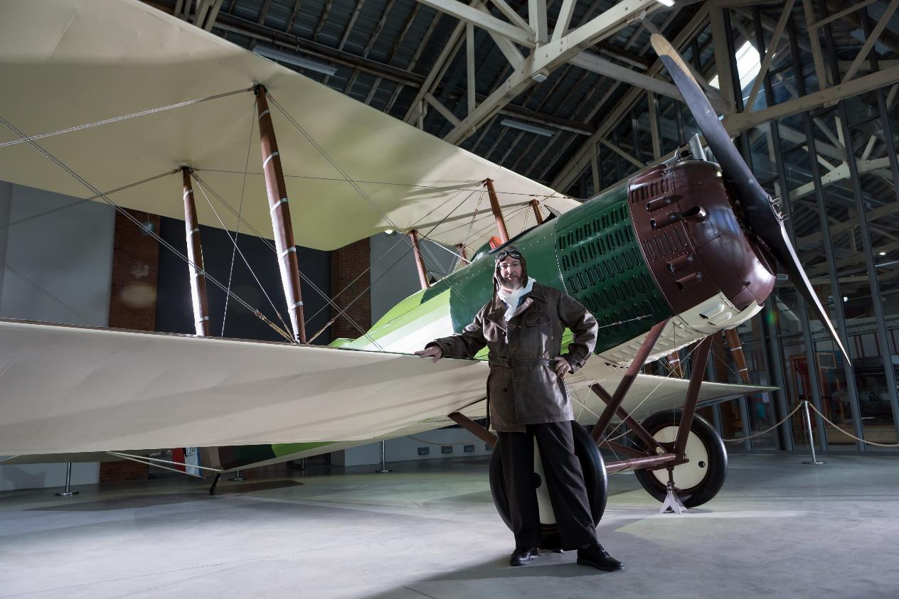
Sur les traces des pilotes de légende
L’ENVOL DES PIONNIERS
© Manuel Huynh

Slide 19
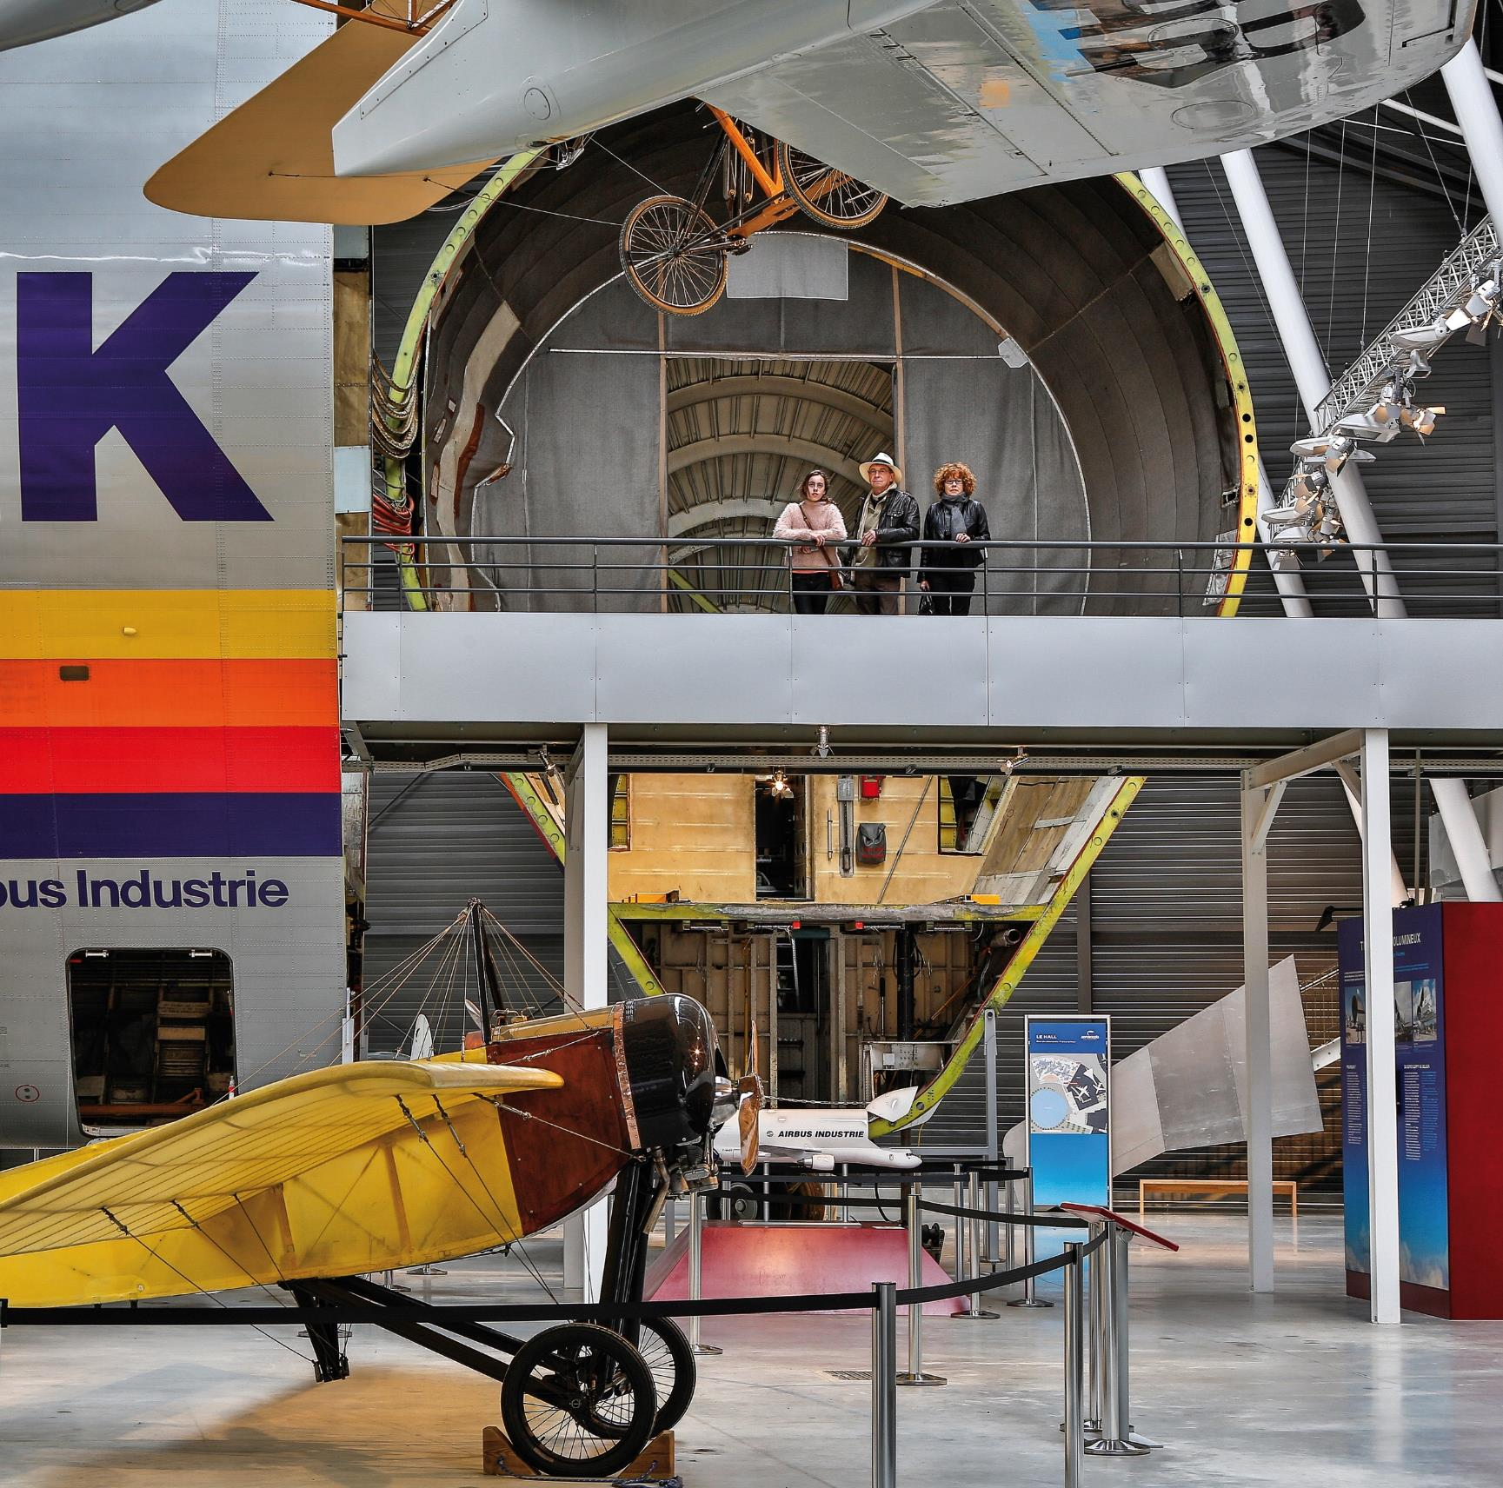
monter à bord d'avions de légende
AEROSCOPIA ET LES AILES ANCIENNES
© Arnaud Späni

Slide 20
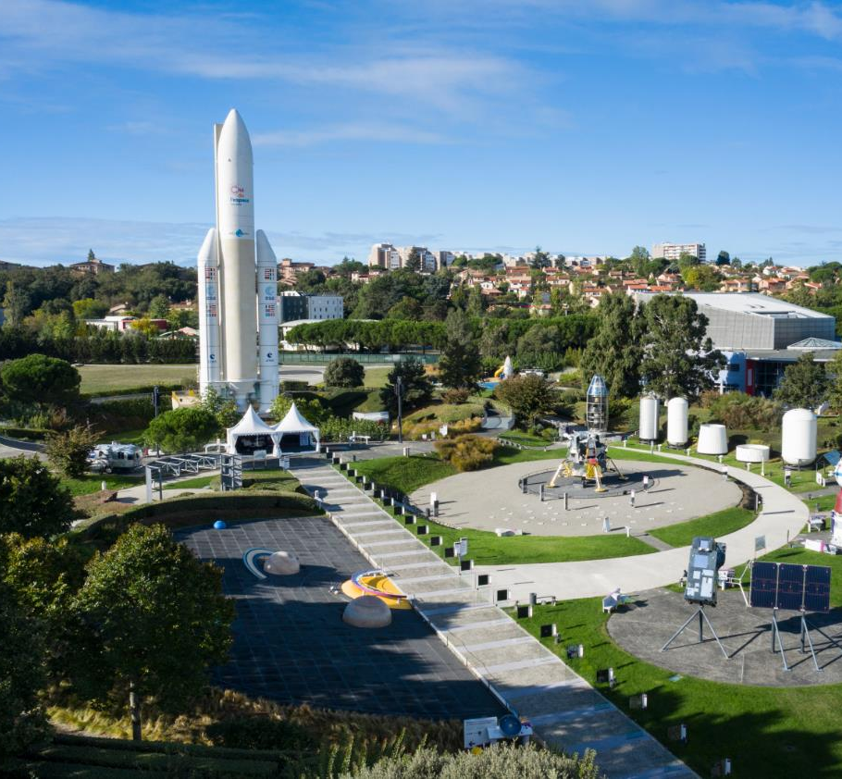
Pour les astronautes en herbe... et de métier!
CITÉ DE L’ESPACE
© M. Huynh

Slide 21
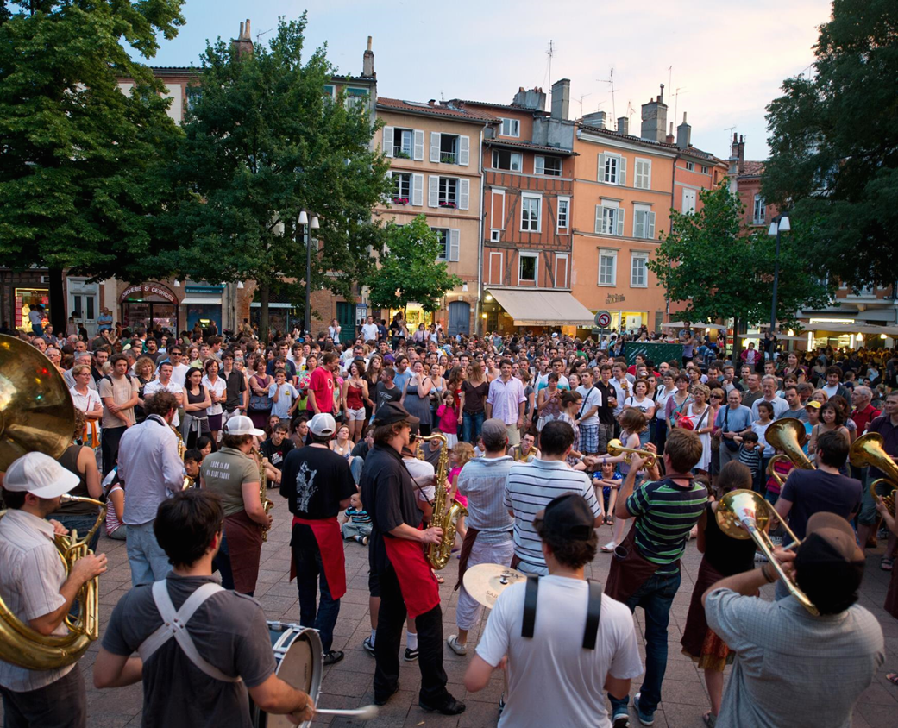
CONVIVIALITE
Toulouse 100% Sud Ouest
©HapTag

Slide 22
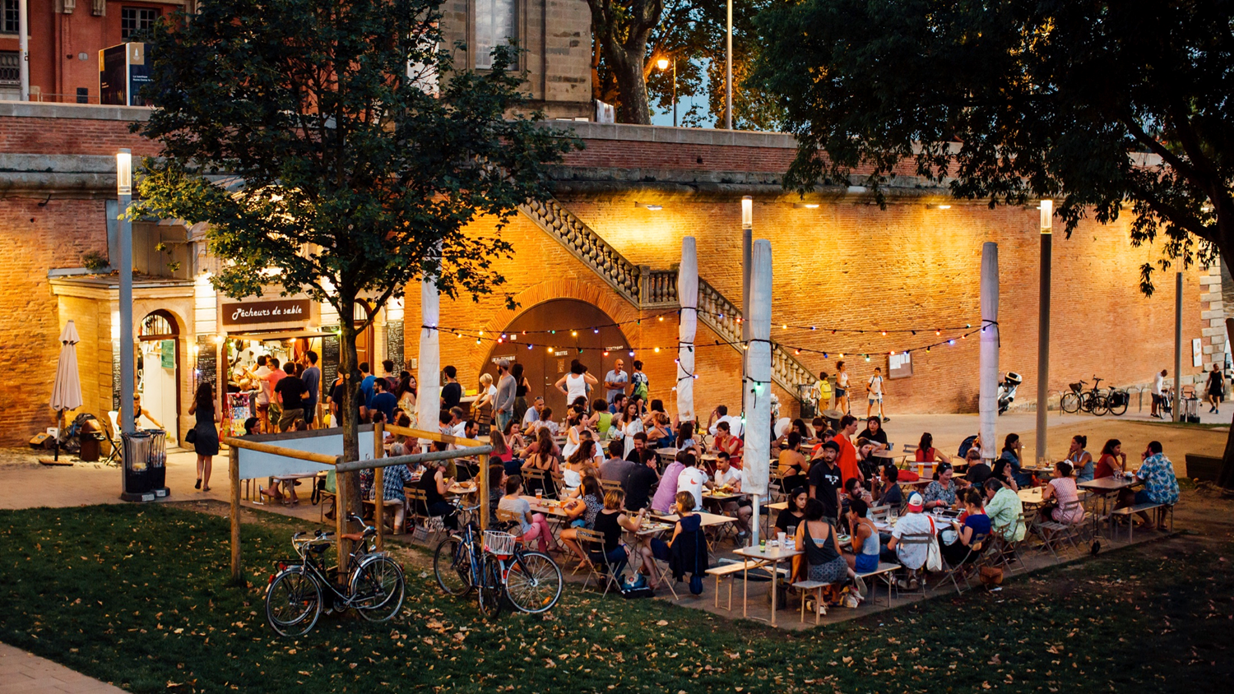

Slide 23
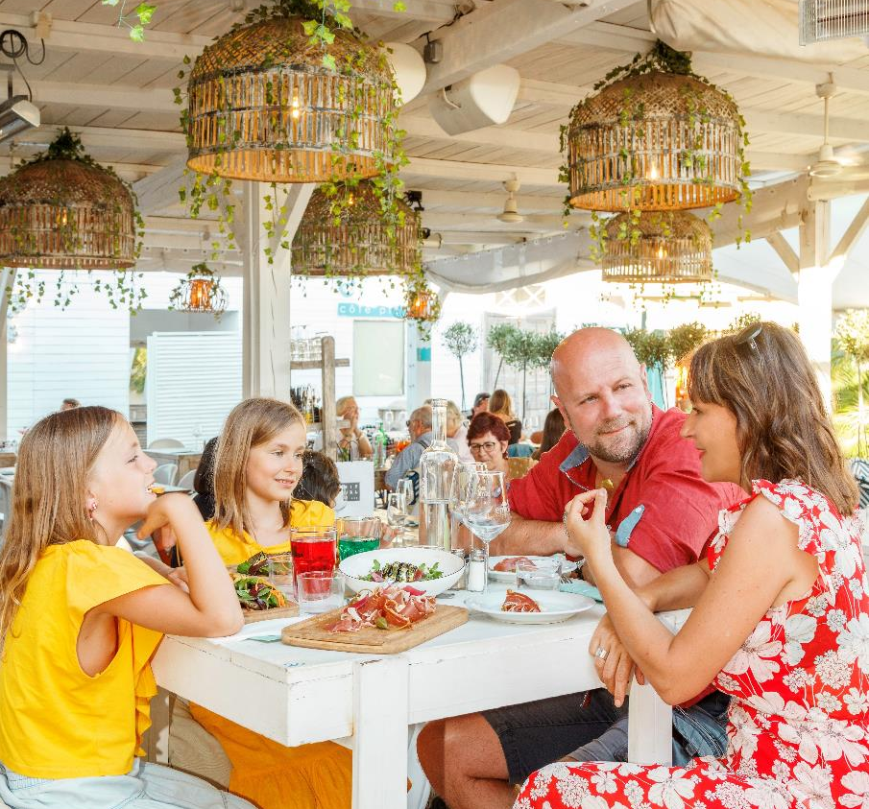
pour les gourmands
FOODIES TRIP
Foie gras, cassoulet, saucisse de Toulouse, cachous Lajaunie, croustade aux pommes, mais aussi la violette sont les grands classiques toulousains ! Les foodies pourront aussi se faire plaisir dans les étoilés, à toute heure de la journée dans les nombreux salons de thé de la Ville Rose, les oiseaux de nuit dans les guinguettes le long de la Garonne...
© Arnaud Späni

Slide 24
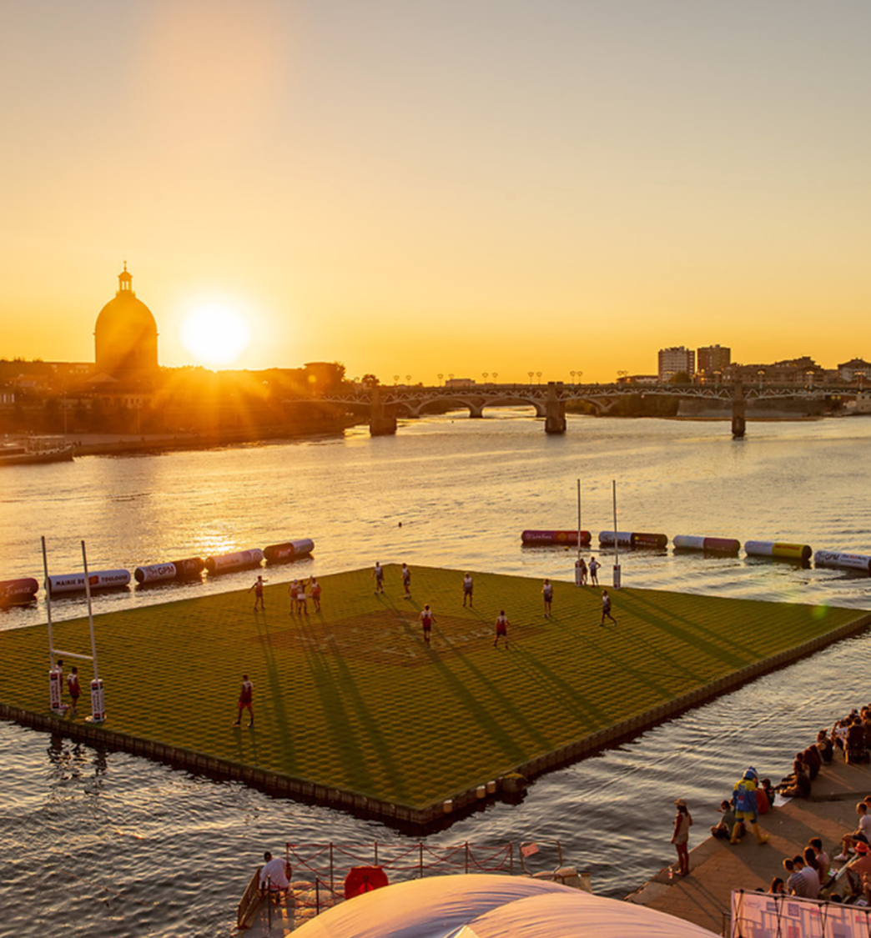
la ville qui bouge
RUGBY & SPORTS
©Ville de Toulouse

Slide 25
Actualités 2022 et au-delà
Cheval-dragon Long Ma
Terrain Martien
Téléo
Ouverture de la Chapelle Saint Joseph à la Grave
Concert d’été
Rose Festival de Big Flo et Oli
Nouvelles activités sur la Garonne
Grandes expos (Nikki de Saint Phalle, Saint Ex)
Réouverture le la Fondation Bemberg en 2023
Réouverture du Musée des Augustins
Lun’Xplorer
RWC 2023
…

Slide 26
Comment nous aider ?
Donnez envie de découvrir Toulouse : images, vidéos, textes
Inscrivez vous à la newsletter mensuelle et « tops du weekend » pour relayer les grands evenements culturels
Vous voulez mieux connaître Toulouse et son patrimoine, suivez nous en visite guidée?
Vous avez des contacts avec des professionnels du tourisme et des journalistes spécialisés? Nous sommes preneurs!
#visiteztoulouse Repostez, repostez, repostez

Slide 27
Comment nous aider ?
Donnez envie de découvrir Toulouse : images, vidéos, textes
Inscrivez vous à la newsletter mensuelle et « tops du weekend » pour relayer les grands evenements culturels
Vous voulez mieux connaître Toulouse et son patrimoine, suivez nous en visite guide?
Vous avez des contacts avec des professionnels du tourisme et des journalistes spécialisés? Nous sommes preneurs!

